Slide 1
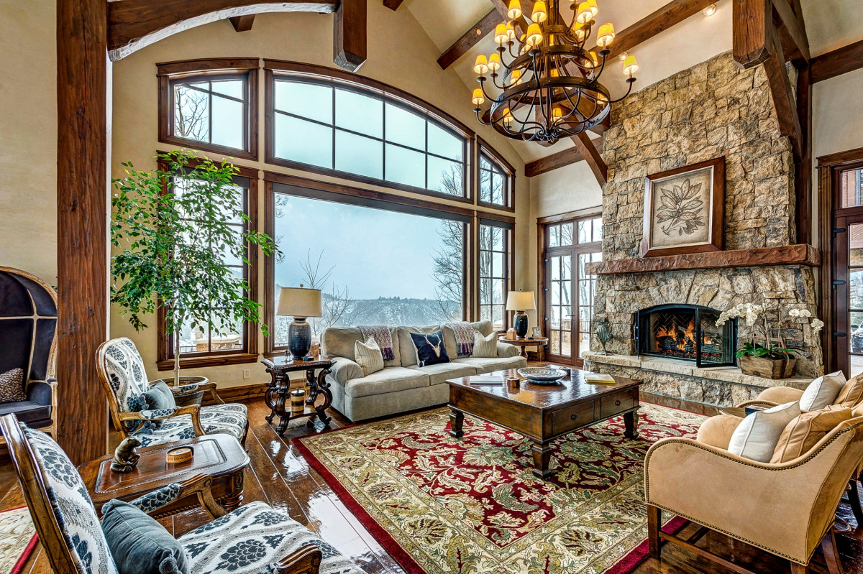
インテリアのご紹介

Slide 2
インテリアのご紹介
暖かい暖炉

Slide 3
インテリアのご紹介
明るい日差し

Slide 4
インテリアのご紹介
ふかふかのソファ

Slide 5
インテリアのご紹介

